Slide 1
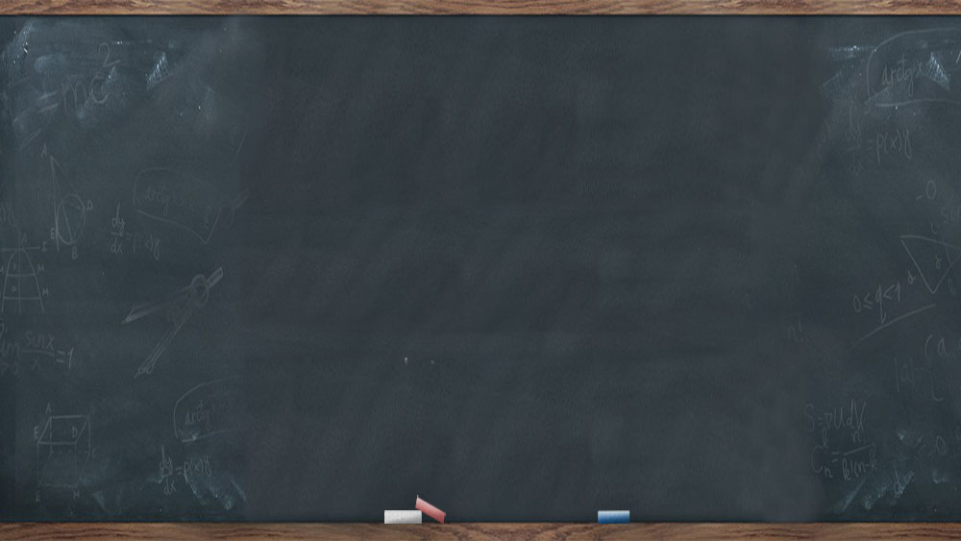
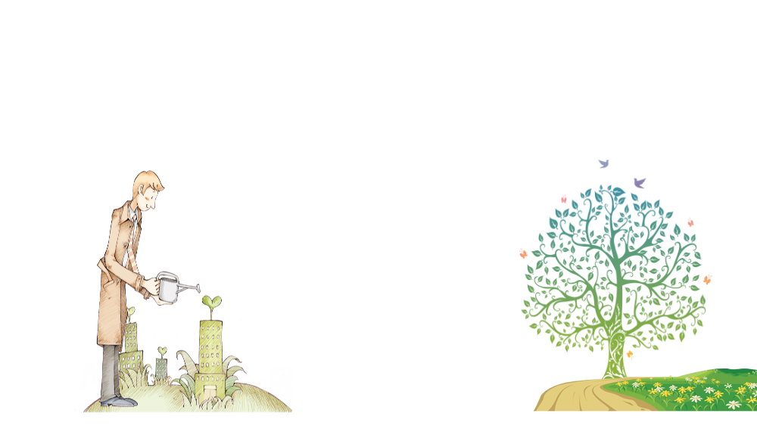
BÀI DẠY MÔN TOÁN LỚP 6
CHƯƠNG III: SỐ NGUYÊN
BÀI 13: TẬP HỢP CÁC SỐ NGUYÊN (Tiết 1)
GIÁO VIÊN: PHẠM THỊ HẠNH

Slide 2
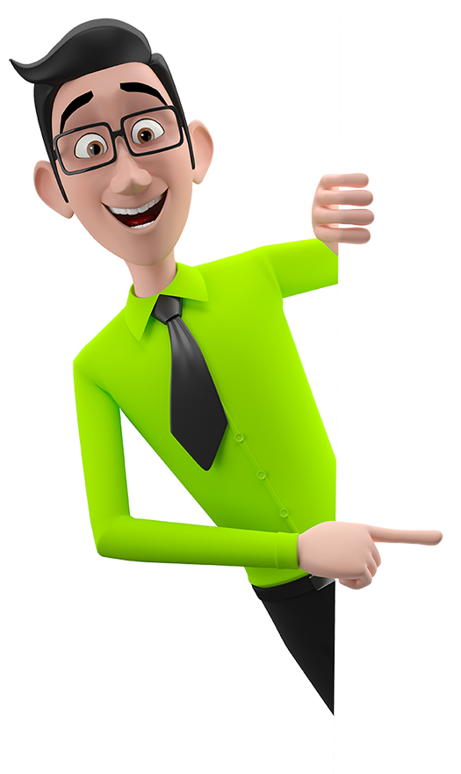





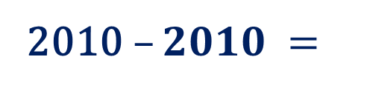
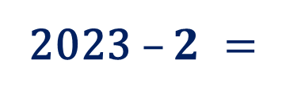

Điều kiện để thực hiện được phép trừ trong tập hợp số tự nhiên là gì?
Tính:
2023$–2 =$
$$2021$$
2010$–2010 =$
$$0$$
$$4 –13 =$$
$$?$$
Trong tập hợp số tự nhiên phép trừ thực hiện được khi số bị trừ lớn hơn hoặc bằng số trừ.

Slide 3
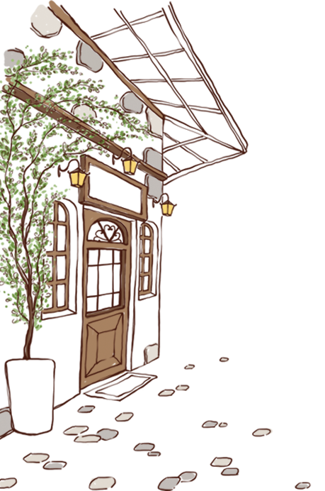
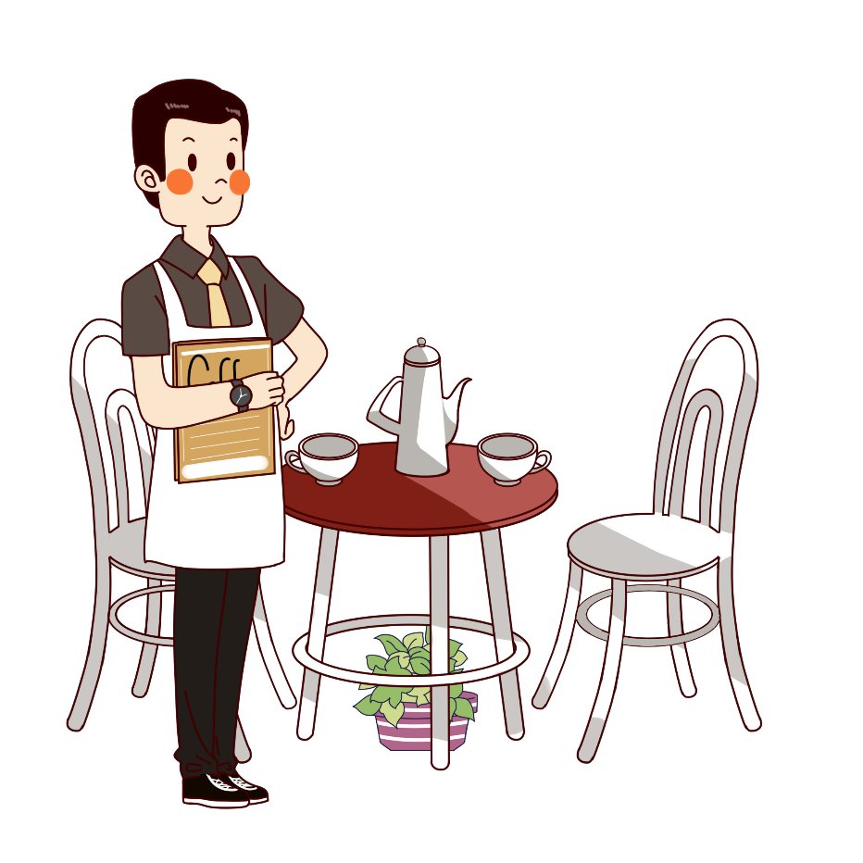
Năm 2019, anh Bình có vay anh Nam 15 000 000 đồng để đầu tư vật dụng vào cửa hàng Cafe. (Anh Nam cho vay không lấy lãi)
Do tình hình dịch bệnh Covid bùng phát nên trong năm, cửa hàng đã nhiều lần đóng cửa nghỉ bán.
Năm 2020, anh Bình đã bán thanh lý các vật dụng của cửa hàng và bán được số tiền là 11 000 000 đồng và trả số tiền đó cho anh Nam.
Hỏi anh Bình còn nợ anh Nam bao nhiêu tiền?
Anh Bình còn nợ anh Nam
4 000 000 đồng
Anh Bình có bao nhiêu tiền?
Notes:
Chọn 1 trong 2 phương án, Chọn Phương án trang 2 thì bỏ phương án trang 3

Slide 4

1
Tập hợp các số nguyên
2
Phép cộng và phép trừ số nguyên
CHƯƠNG III:
3
Quy tắc dấu ngoặc
SỐ NGUYÊN
4
Phép nhân số nguyên
5
Ước và bội của một số nguyên

Slide 5

BÀI
TẬP HỢP CÁC SỐ NGUYÊN – Tiết 1
13
I. LÀM QUEN VỚI SỐ NGUYÊN ÂM
Số nguyên dương, số nguyên âm

Slide 6


AI CHÚ Ý HƠN
Xem video sau và cho biết, ở bản tin người ta đã nhắc tới những nhiệt độ âm nào?

Slide 7
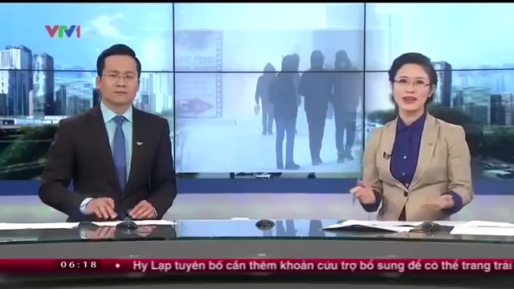

Slide 8
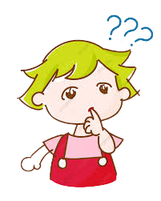





Cách đọc | Cách viết
Âm ba mươi
$$−30$$
Âm năm mươi
$$−50$$
Âm sáu mươi
$$−60$$
Âm bốn mươi
$$−40$$
Âm năm mươi lăm
$$−55$$

Slide 9
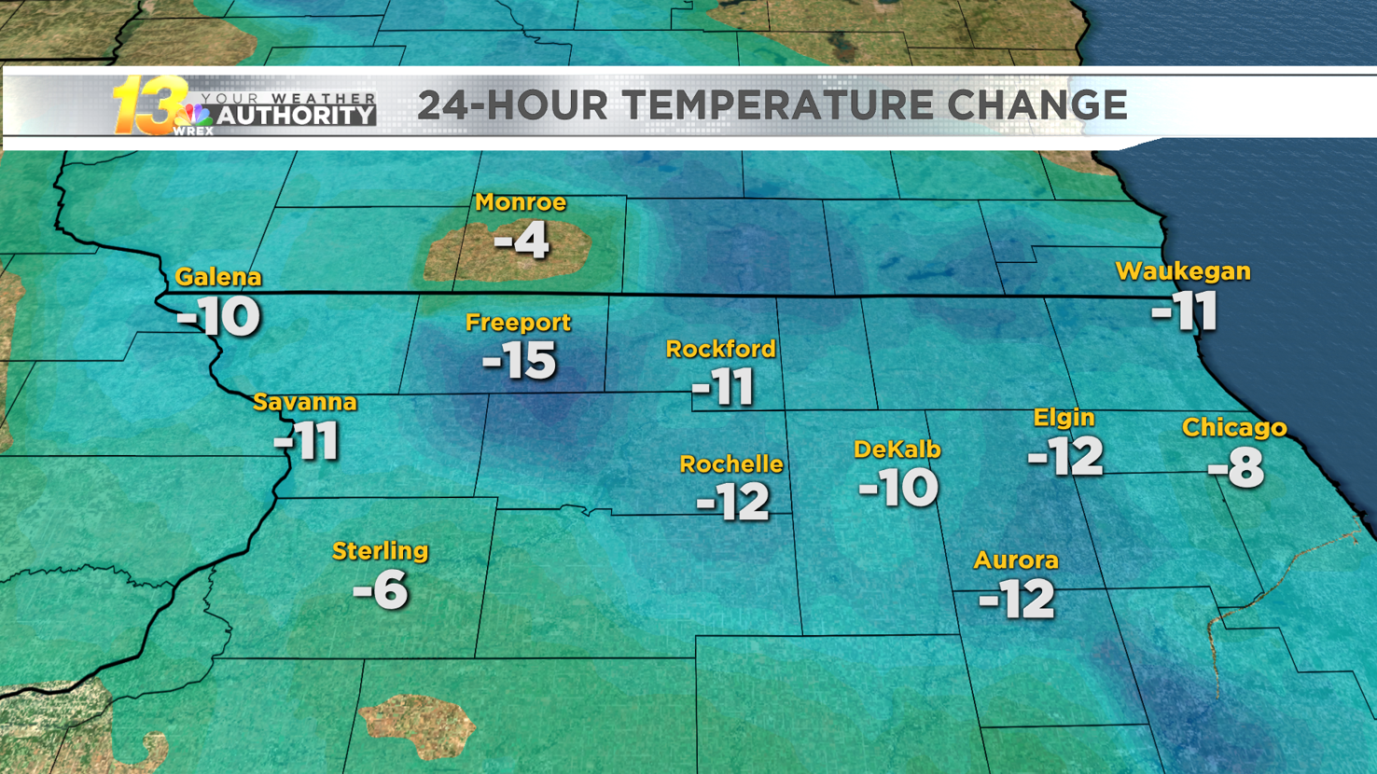
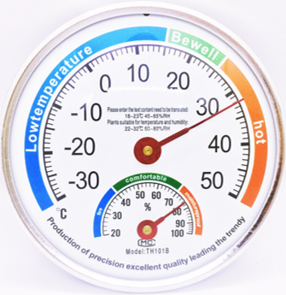
BÀI
TẬP HỢP CÁC SỐ NGUYÊN
13
HĐ1
Hãy đọc các số âm mà em thấy trên bản đồ thời tiết và trên chiếc nhiệt kế.

Slide 10








Cách viết | Cách đọc
$$−10$$
Âm mười
$$−11$$
Âm mười một
$$−6$$
Âm sáu
$$−4$$
Âm bốn
$$−15$$
Âm mười lăm
$$−11$$
Âm mười một
$$−12$$
Âm mười hai
$$−8$$
Âm tám
Notes:
Với các số được viết theo thứ tự từ trái qua phải, các số giống nhau được viết 1 lần

Slide 11
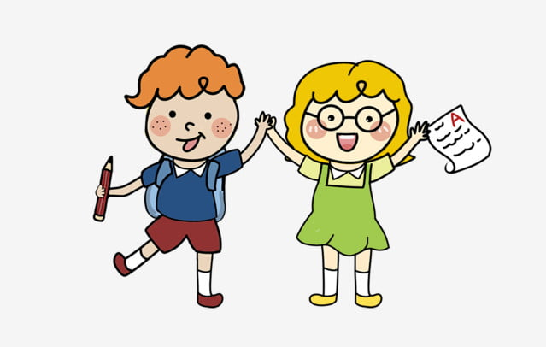



Cách viết | Cách đọc
$$−30$$
Âm ba mươi
$$−20$$
Âm hai mươi
$$−10$$
Âm mười

Slide 12
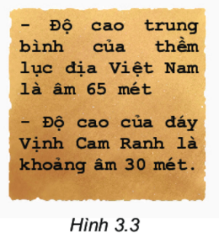
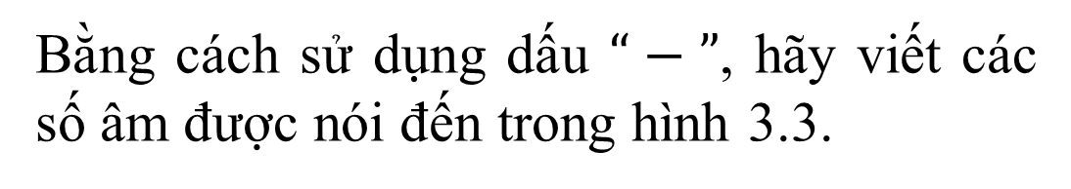
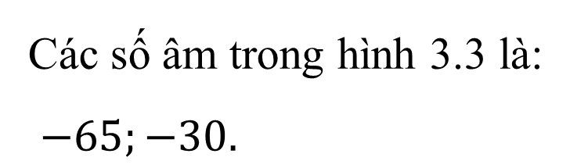
Bằng cách sử dụng dấu $“−”$, hãy viết các số âm được nói đến trong hình 3.3.
HĐ2
Các số âm trong hình 3.3 là:
$−65;−30.$
Notes:
HS đứng tại chỗ trả lời

Slide 13

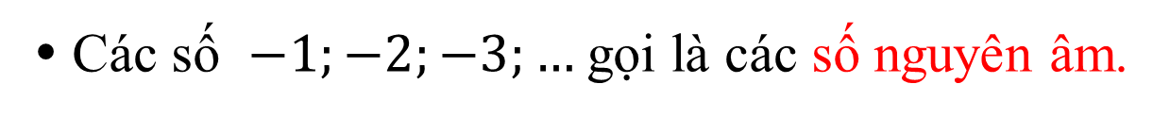
BÀI
TẬP HỢP CÁC SỐ NGUYÊN
13
I. LÀM QUEN VỚI SỐ NGUYÊN ÂM
Số nguyên dương, số nguyên âm
• Các số tự nhiên (khác 0) $1; 2; 3; …$ còn được gọi là các số nguyên dương.
• Các số $−1;−2;−3;…$gọi là các số nguyên âm.
• Tập hợp các số nguyên được ký hiệu là $ℤ$
$ℤ=\left\{…; −3; −2; −1;0;1;2;3;… \right\}$
Notes:
GV dẫn dắt

Slide 14




…
$$−4$$
$$−3$$
$$−2$$
$$−1$$
0
1
2
3
4
…
Số 0
Số nguyên âm
Số nguyên dương
Tập hợp các số nguyên

Slide 15
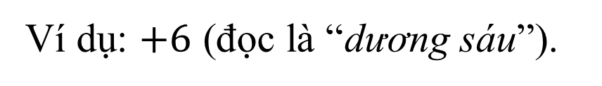




• Số 0 không phải số nguyên dương, cũng không là số nguyên âm
Chú ý:
…
$$−4$$
$$−3$$
$$−2$$
$$−1$$
0
1
2
3
4
…
Số 0
Số nguyên âm
Số nguyên dương
Tập hợp các số nguyên
• Đôi khi ta còn viết thêm dấu $“+”$ phía trước một số nguyên dương.
Ví dụ: $+6$ (đọc là “dương sáu”).
Notes:
Câu hỏi như tiến trình trình chiếu

Slide 16








Sơ đồ Ven thể hiện mối quan hệ giữa tập hợp $ℕ$ và $ℤ$
0
1
$$−5$$
0
1
$$−3$$
$$−4$$
2
2
5
5
4
4
3
$$−2$$
3
...
...
$$−1$$
$$ℤ$$
$$ℕ$$
Notes:
Mở rộng về tập số N và Z

Slide 17




Sơ đồ Ven thể hiện mối quan hệ giữa tập hợp $ℕ$ và $ℤ$
$$ℕ$$
$$ℤ$$
Mọi phần tử thuộc tập hợp $ℕ$ đều thuộc tập hợp $ℤ$
$$ℕ$$
$$ℤ$$
Notes:
Chốt câu mọi PT của tập N đều thuộc tập Z

Slide 18

BÀI
TẬP HỢP CÁC SỐ NGUYÊN
13
Luyện tập 1
Viết ba số nguyên dương và ba số nguyên âm;
Đọc các số mà em đã viết.

Slide 19

Khi nào người ta dùng số âm?
Số dương và số âm được dùng để biểu thị các đại lượng đối lập nhau, hoặc có hướng ngược nhau.

Slide 20
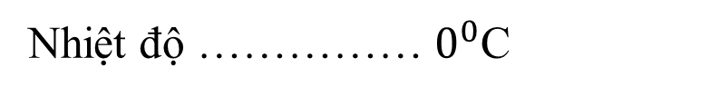
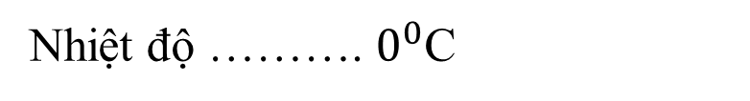
Khi nào người ta dùng số âm?
Số dương biểu thị | Số âm biểu thị
trên
dưới
Nhiệt độ …………… $0^{0}$C
Nhiệt độ ………. $0^{0}$C
trên
Độ cao …………. mực nước biển
Độ cao ………….mực nước biển
dưới
có
nợ
Số tiền ……….
Số tiền ………..
lãi
Số tiền ……….
Số tiền …………..
lỗ
viễn thị
cận thị
Độ ………………
Độ ……………….
sau
trước
Thời gian …….. Công nguyên
Thời gian ………… Công nguyên

Slide 21

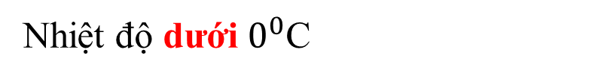
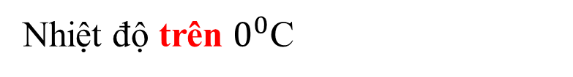
Số dương và số âm được dùng để biểu thị các đại lượng đối lập nhau, hoặc có hướng ngược nhau:
Số dương biểu thị | Số âm biểu thị
Nhiệt độ trên $0^{0}$C
Nhiệt độ dưới $0^{0}$C
Độ cao trên mực nước biển
Độ cao dưới mực nước biển
Số tiền có
Số tiền nợ
Số tiền lãi
Số tiền lỗ
Độ viễn thị
Độ cận thị
Thời gian sau Công nguyên
Thời gian trước Công nguyên

Slide 22
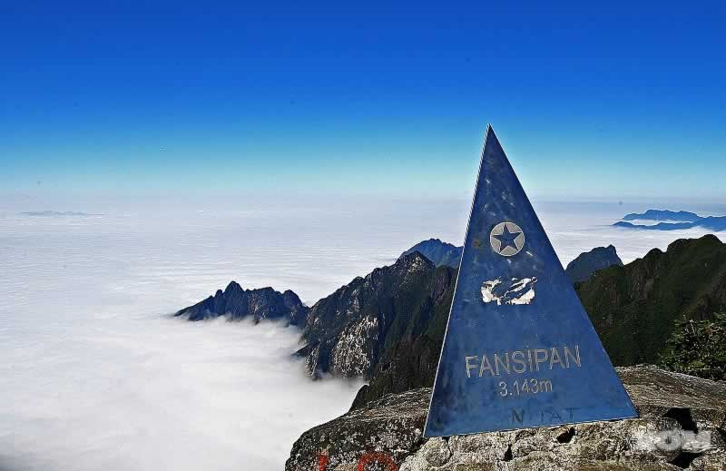
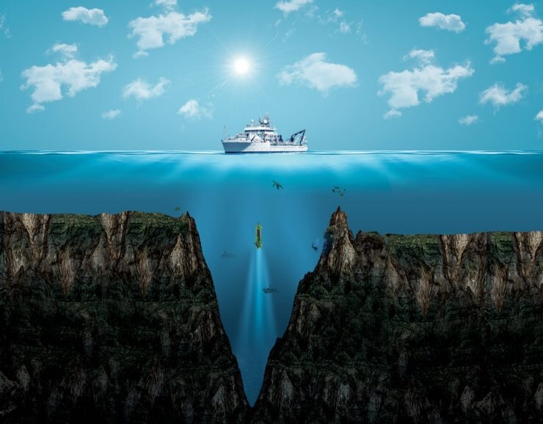
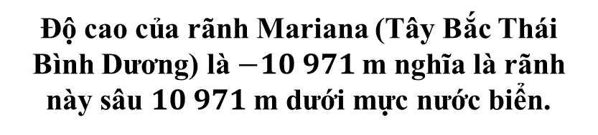
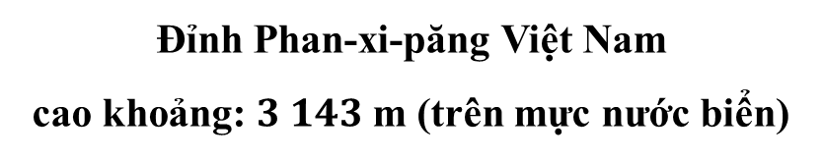
ĐỘ CAO THẤP Ở CÁC ĐỊA ĐIỂM TRÊN TRÁI ĐẤT
Người ta quy ước độ cao của mực nước biển là $0$m
Độ cao trên mực nước biển
Độ cao dưới mực nước biển
Đỉnh Phan-xi-păng Việt Nam
cao khoảng: $3 143$m (trên mực nước biển)
Độ cao của rãnh Mariana (Tây Bắc Thái Bình Dương) là $−10 971$m nghĩa là rãnh này sâu $10 971$m dưới mực nước biển.
Notes:
Mariana là rãnh sâu nhất thế giới

Slide 23
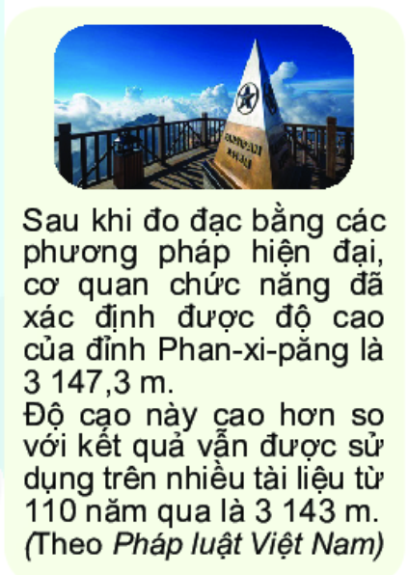
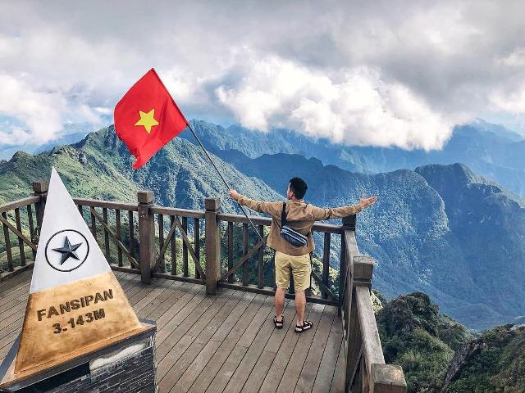

Slide 24

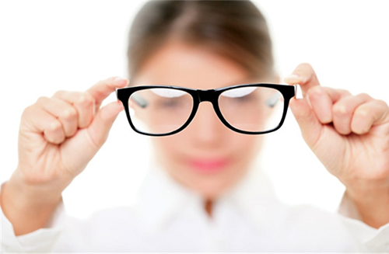
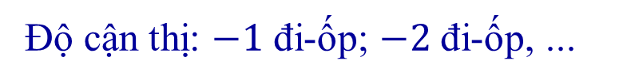
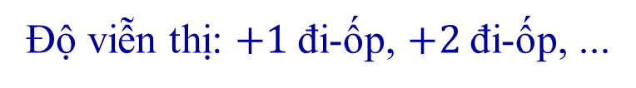
CÁC TẬT CỦA MẮT
Mắt viễn thị
Mắt cận thị
Những người bị viễn thị có thể nhìn thấy những vật ở xa rất tốt, nhưng gặp khó khăn khi nhìn những vật ở gần
Những người bị cận thị có khó khăn khi nhìn vật ở xa nhưng có thể nhìn thấy rõ các vật ở gần.
Độ viễn thị: $+1$đi-ốp, $+2$đi-ốp, ...
Độ cận thị: $−1$ đi-ốp; $−2$ đi-ốp, ...
Đi-ốp kí hiệu là D, là đơn vị đo độ cong của mắt kính. Đi-ốp càng lớn biểu hiện tình trạng bệnh cận thị càng nặng, và độ dày của thấu kính càng tăng.
Notes:
Mariana là rãnh sâu nhất thế giới

Slide 25
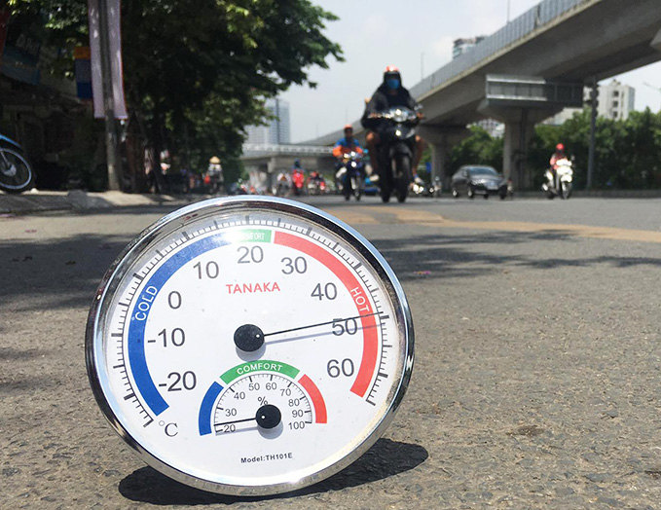
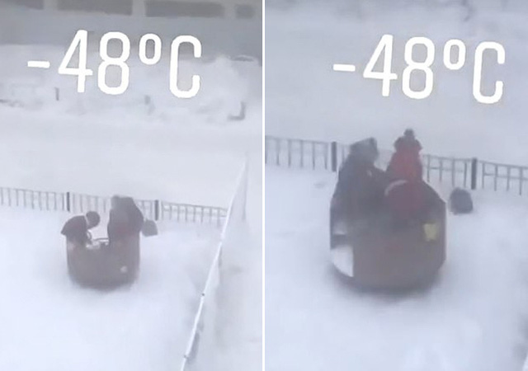
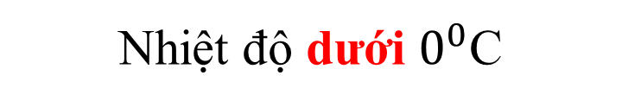
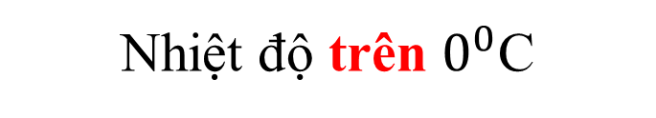
NHIỆT ĐỘ
Nhiệt độ trên $0^{0}$C
Nhiệt độ dưới $0^{0}$C
Nhiệt độ mặt đường Hà Nội gần 50 độ C
(Nguồn: hanoimoi.com)
Trẻ em Nga vui chơi giữa trời âm 48 độ C
(Nguồn: giadinh.net.vn)
Notes:
Mariana là rãnh sâu nhất thế giới

Slide 26

Khi được hỏi còn tiền không, Nam hóm hỉnh đáp: “Trong túi tớ còn âm mười nghìn đồng”. Em hiểu câu nói đó của Nam có nghĩa gì?
?
Trả lời: Hiện tại Nam đang nợ mười nghìn đồng.

Slide 27
Năm 2019, anh Bình có vay anh Nam 15 000 000 đồng để đầu tư vật dụng vào cửa hàng Cafe. (Anh Nam cho vay không lấy lãi)
Do tình hình dịch bệnh Covid bùng phát nên trong năm, cửa hàng đã nhiều lần đóng cửa nghỉ bán.
Năm 2020, anh Bình đã bán thanh lý các vật dụng của cửa hàng và bán được số tiền là 11 000 000 đồng và trả số tiền đó cho anh Nam.
Anh Bình còn nợ anh Nam
4 000 000 đồng
Anh Bình có bao nhiêu tiền?
Notes:
Chọn 1 trong 2 phương án, Chọn Phương án trang 2 thì bỏ phương án trang 3

Slide 28
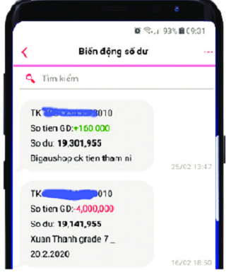
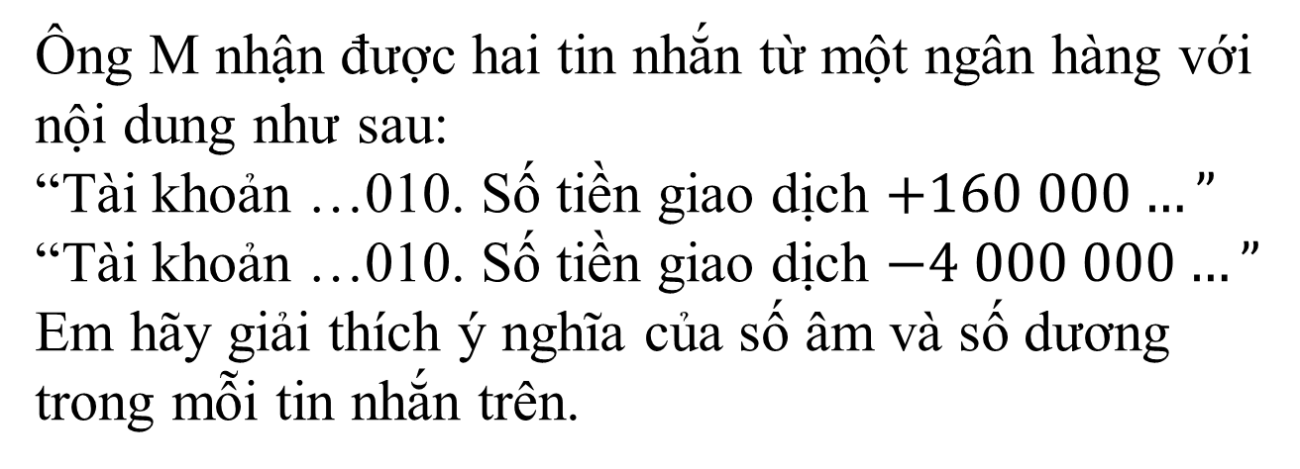
Vận dụng 1
Ông M nhận được hai tin nhắn từ một ngân hàng với nội dung như sau:
“Tài khoản …010. Số tiền giao dịch $+160 000…”$
“Tài khoản …010. Số tiền giao dịch $−4 000 000…”$
Em hãy giải thích ý nghĩa của số âm và số dương trong mỗi tin nhắn trên.
Giải
Tin nhắn 1: Tài khoản đã được tăng thêm 160 000 đồng.
Tin nhắn 2: Tài khoản đã bị giảm đi 4 000 000 đồng.

Slide 29
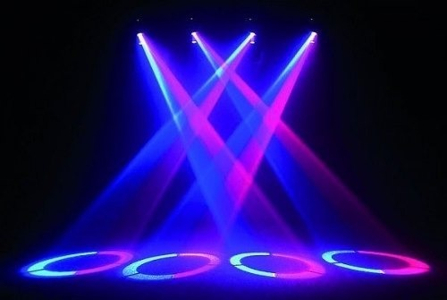



Slide 30

THỬ TÀI BẠN
Notes:
Vòng thi thứ nhất: KHỞI ĐỘNG xin được phép bắt đầu!

Slide 31


LUẬT CHƠI
Có 8 câu hỏi, mỗi câu hỏi có thời gian suy nghĩ là 10 giây
Trả lời đúng mỗi câu hỏi em sẽ ghi được 10 điểm.
Chúc các em chiến thắng.

Slide 32

1
$−2021$đọc là gì?
10
9
8
7
6
5
4
3
2
1
0
ĐÁP ÁN
Âm hai nghìn không trăm hai mươi mốt

Slide 33

2
Hãy viết số: âm ba trăm linh tám.
10
9
8
7
6
5
4
3
2
1
0
ĐÁP ÁN
$$−308$$

Slide 34

3
Nhà toán học Ác – si – Mét (Archmedes) sinh năm 287 trước Công nguyên. Vậy ông sinh năm nào?
10
9
8
7
6
5
4
3
2
1
0
ĐÁP ÁN
Ông Ác-si-mét sinh năm $−287$

Slide 35
4
Cho biết nhiệt độ lúc 2 giờ, 10 giờ, 18 giờ và 22 giờ
Thời điểm | 2 giờ | 6 giờ | 10 giờ | 14 giờ | 18 giờ | 22 giờ
Nhiệt độ | -8ºC | -10ºC | -5ºC | 2ºC | 0ºC | -3ºC
10
9
8
7
6
5
4
3
2
1
0
ĐÁP ÁN
Nhiệt độ lúc 2 giờ là âm tám độ C (-8ºC)
Lúc 10 giờ là âm năm độ C (-5ºC)
Lúc 18 giờ là 0 độ C (0ºC)
Lúc 22 giờ là âm ba độ C (-3ºC)

Slide 36
5
  Nhiệt độ lúc 6 giờ là -10ºC đúng hay sai?
Thời điểm | 2 giờ | 6 giờ | 10 giờ | 14 giờ | 18 giờ | 22 giờ
Nhiệt độ | -8ºC | -10ºC | -5ºC | 2ºC | 0ºC | -3ºC
10
9
8
7
6
5
4
3
2
1
0
ĐÁP ÁN
Đúng.

Slide 37

6
Hãy viết số nguyên âm biểu thị việc Bà Ba kinh doanh lỗ 600 000 đồng
10
9
8
7
6
5
4
3
2
1
0
ĐÁP ÁN
$−600 000$đồng

Slide 38
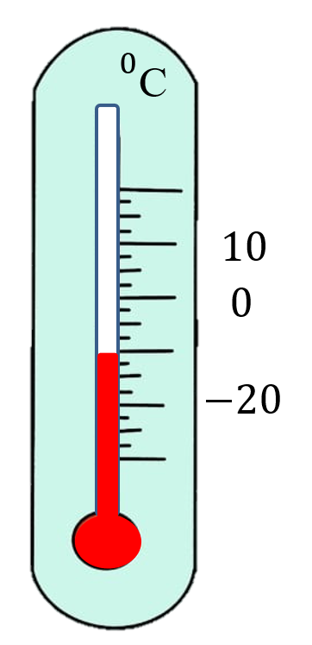

7
Nhiệt kế chỉ bao nhiêu độ C?
10
9
8
7
6
5
4
3
2
1
0
ĐÁP ÁN
${−10}^{0}$C

Slide 39
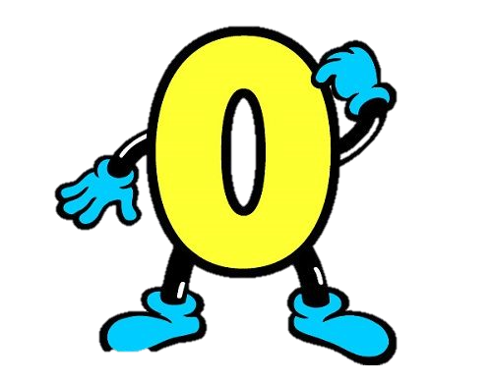
8
  Số 0 là số nguyên âm.
  A. Đúng B. Sai
0
10
9
8
7
6
5
4
3
2
1
ĐÁP ÁN
B.
Số 0 là số nguyên.
Nhưng số 0 không là số nguyên âm, cũng không là số nguyên dương.

Slide 40

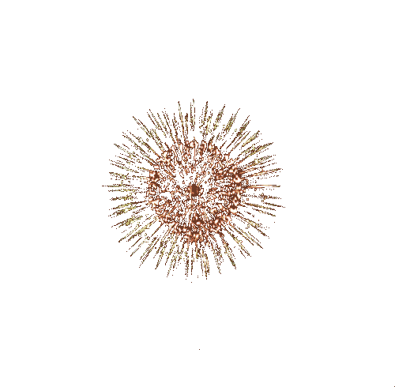

CHÚC MỪNG
CÁC EM ĐÃ CHIẾN THẮNG

Slide 41
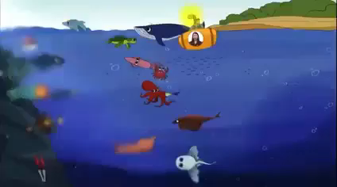
SINH VẬT BIỂN SỐNG Ở ĐÂU?

Slide 42

HƯỚNG DẪN VỀ NHÀ
- Ôn tập lại kiến thức về số nguyên, cách đọc số nguyên âm, số nguyên dương.
- Đọc trước phần 2: Thứ tự trong tập hợp số nguyên.
- Làm bài tập SGK, SBT

